Slide 1
Małpa, drzewo i banan
Rozwiązanie zadania domowego

Slide 2
Treść zadania - przypomnienie
Małpa chodzi po gałęziach drzewa szukając banana.
Banan znajduje się na końcu jednej z gałęzi.
Małpa zaczyna od pnia i sprawdza po kolei każdą gałąź.
Sprawdzanie zaczyna zawsze od lewej strony.
Jeśli małpa natrafi na banana, to zabiera go i zeskakuje z drzewa.

Slide 3
Algorytm dla małpy
Sprawdź Gałąź (gałąź)
Idź do przodu
Jeżeli natrafisz na rozgałęzienie:
Dla każdego odgałęzienia, poczynając od lewej:
Sprawdź Gałąź (odgałęzienie)
W przeciwnym wypadku, jeżeli natrafisz na banana:
Zeskocz z drzewa i zakończ działanie
W przeciwnym wypadku, jeżeli natrafisz na koniec gałęzi:
Cofnij się do najbliższego, niesprawdzonego w pełni, rozgałęzienia

Slide 4
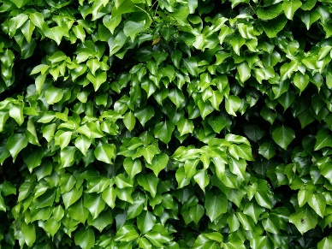
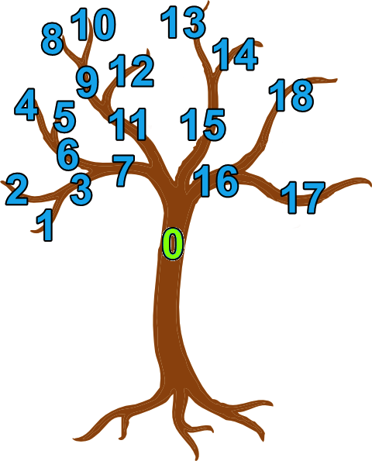


Kolejność działań
Sprawdź Gałąź (0)
Stos
Sprawdź Gałąź (0)

Slide 5

Kolejność działań
Sprawdź Gałąź (7)
Stos
Sprawdź Gałąź (7)
Sprawdź Gałąź (0)
Sprawdź Gałąź (0)

Slide 6
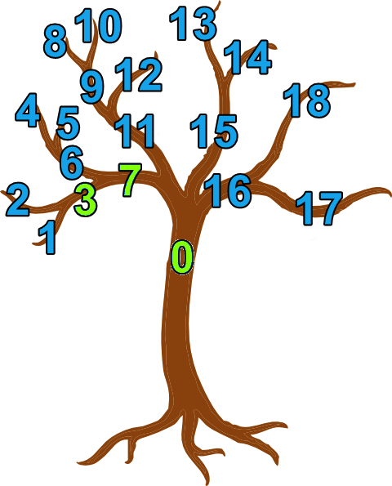
Kolejność działań
Sprawdź Gałąź (7)
Stos
Sprawdź Gałąź (3)
Sprawdź Gałąź (7)
Sprawdź Gałąź (0)
Sprawdź Gałąź (3)
Sprawdź Gałąź (0)

Slide 7

Kolejność działań
Sprawdź Gałąź (7)
Stos
Sprawdź Gałąź (3)
Sprawdź Gałąź (7)
Sprawdź Gałąź (0)
Sprawdź Gałąź (3)
Sprawdź Gałąź (1)
Sprawdź Gałąź (1)
Sprawdź Gałąź (0)

Slide 8

Kolejność działań
Sprawdź Gałąź (7)
Stos
Sprawdź Gałąź (3)
Sprawdź Gałąź (7)
Sprawdź Gałąź (0)
Sprawdź Gałąź (3)
Sprawdź Gałąź (1)
Sprawdź Gałąź (1)
Sprawdź Gałąź (0)

Slide 9
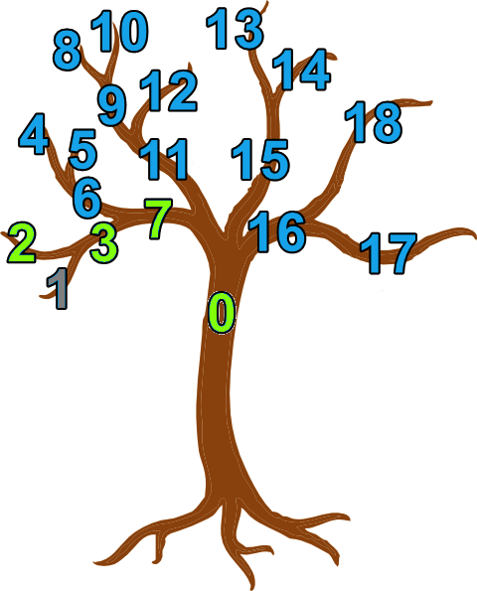
Kolejność działań
Sprawdź Gałąź (7)
Stos
Sprawdź Gałąź (3)
Sprawdź Gałąź (7)
Sprawdź Gałąź (0)
Sprawdź Gałąź (3)
Sprawdź Gałąź (1)
Sprawdź Gałąź (2)
Sprawdź Gałąź (2)
Sprawdź Gałąź (0)

Slide 10

Kolejność działań
Sprawdź Gałąź (7)
Stos
Sprawdź Gałąź (3)
Sprawdź Gałąź (7)
Sprawdź Gałąź (0)
Sprawdź Gałąź (3)
Sprawdź Gałąź (1)
Sprawdź Gałąź (2)
Sprawdź Gałąź (2)
Sprawdź Gałąź (0)

Slide 11

Kolejność działań
Sprawdź Gałąź (7)
Stos
Sprawdź Gałąź (3)
Sprawdź Gałąź (7)
Sprawdź Gałąź (0)
Sprawdź Gałąź (3)
Sprawdź Gałąź (1)
Sprawdź Gałąź (2)
Sprawdź Gałąź (0)

Slide 12
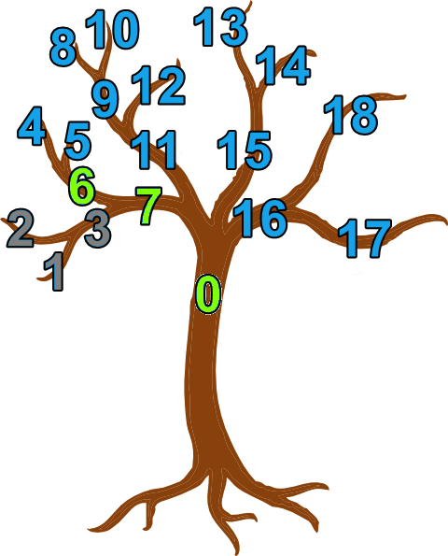
Kolejność działań
Sprawdź Gałąź (7)
Stos
Sprawdź Gałąź (6)
Sprawdź Gałąź (7)
Sprawdź Gałąź (6)
Sprawdź Gałąź (3)
Sprawdź Gałąź (1)
Sprawdź Gałąź (2)
Sprawdź Gałąź (0)
Sprawdź Gałąź (0)

Slide 13
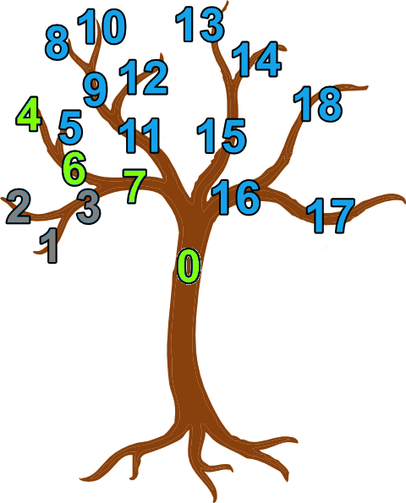
Kolejność działań
Sprawdź Gałąź (7)
Stos
Sprawdź Gałąź (6)
Sprawdź Gałąź (4)
Sprawdź Gałąź (7)
Sprawdź Gałąź (6)
...
Sprawdź Gałąź (0)
Sprawdź Gałąź (4)
Sprawdź Gałąź (0)

Slide 14
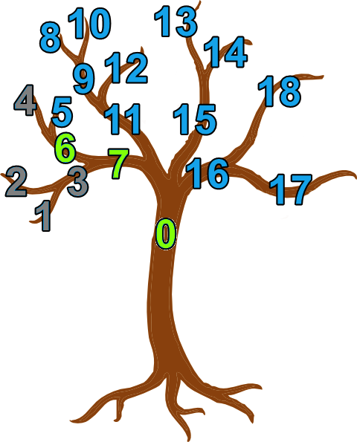
Kolejność działań
Sprawdź Gałąź (7)
Stos
Sprawdź Gałąź (6)
Sprawdź Gałąź (4)
Sprawdź Gałąź (7)
Sprawdź Gałąź (6)
...
Sprawdź Gałąź (0)
Sprawdź Gałąź (4)
Sprawdź Gałąź (0)

Slide 15
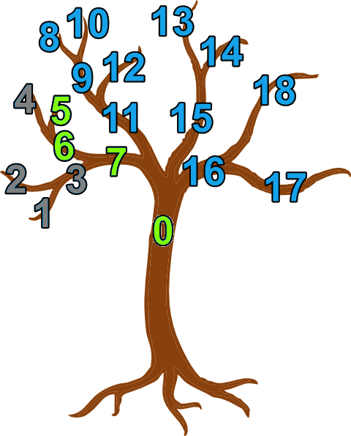
Kolejność działań
Stos
Sprawdź Gałąź (6)
Sprawdź Gałąź (4)
Sprawdź Gałąź (7)
Sprawdź Gałąź (6)
Sprawdź Gałąź (0)
Sprawdź Gałąź (5)
Sprawdź Gałąź (7)
...
Sprawdź Gałąź (5)
Sprawdź Gałąź (0)

Slide 16

Kolejność działań
Stos
Sprawdź Gałąź (6)
Sprawdź Gałąź (4)
Sprawdź Gałąź (7)
Sprawdź Gałąź (6)
Sprawdź Gałąź (0)
Sprawdź Gałąź (5)
Sprawdź Gałąź (7)
...
Sprawdź Gałąź (5)
Sprawdź Gałąź (0)

Slide 17
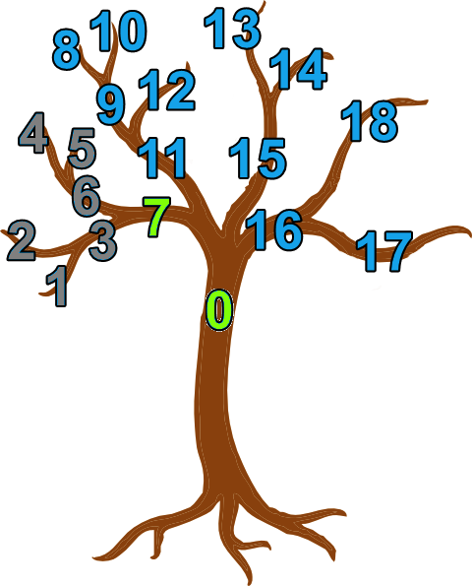
Kolejność działań
Stos
Sprawdź Gałąź (6)
Sprawdź Gałąź (4)
Sprawdź Gałąź (7)
Sprawdź Gałąź (6)
Sprawdź Gałąź (0)
Sprawdź Gałąź (7)
...
Sprawdź Gałąź (5)
Sprawdź Gałąź (0)

Slide 18

Kolejność działań
Stos
Sprawdź Gałąź (4)
Sprawdź Gałąź (7)
Sprawdź Gałąź (6)
Sprawdź Gałąź (0)
Sprawdź Gałąź (7)
...
Sprawdź Gałąź (5)
Sprawdź Gałąź (0)

Slide 19

Kolejność działań
Stos
Sprawdź Gałąź (11)
Sprawdź Gałąź (0)
Sprawdź Gałąź (11)
Sprawdź Gałąź (0)

Slide 20

Kolejność działań
Stos
Sprawdź Gałąź (11)
Sprawdź Gałąź (0)
Sprawdź Gałąź (11)
Sprawdź Gałąź (9)
Sprawdź Gałąź (9)
Sprawdź Gałąź (0)

Slide 21

Kolejność działań
Stos
Sprawdź Gałąź (11)
Sprawdź Gałąź (0)
Sprawdź Gałąź (11)
Sprawdź Gałąź (9)
Sprawdź Gałąź (8)
Sprawdź Gałąź (9)
Sprawdź Gałąź (8)
Sprawdź Gałąź (0)

Slide 22

Kolejność działań
Stos
Sprawdź Gałąź (11)
Sprawdź Gałąź (0)
Sprawdź Gałąź (11)
Sprawdź Gałąź (9)
Sprawdź Gałąź (8)
Sprawdź Gałąź (9)
Sprawdź Gałąź (8)
Sprawdź Gałąź (0)

Slide 23
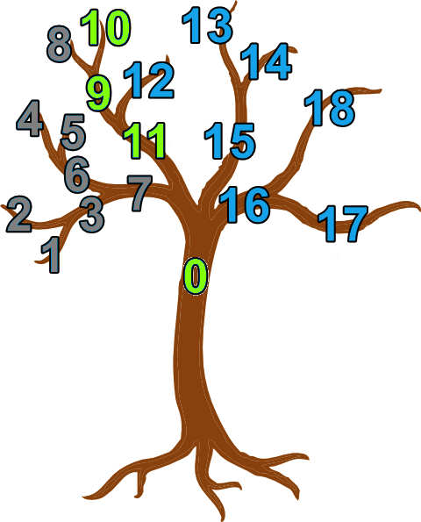
Kolejność działań
Stos
Sprawdź Gałąź (11)
Sprawdź Gałąź (0)
Sprawdź Gałąź (11)
Sprawdź Gałąź (9)
Sprawdź Gałąź (10)
Sprawdź Gałąź (8)
Sprawdź Gałąź (9)
Sprawdź Gałąź (10)
Sprawdź Gałąź (0)

Slide 24
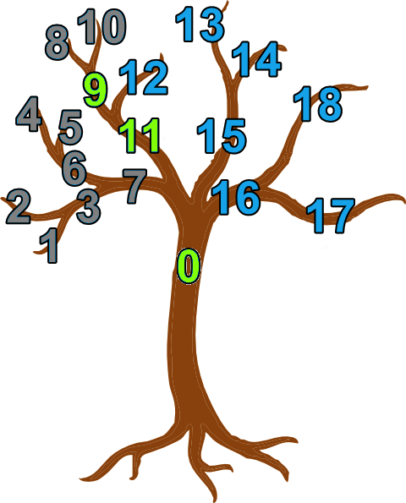
Kolejność działań
Stos
Sprawdź Gałąź (11)
Sprawdź Gałąź (0)
Sprawdź Gałąź (11)
Sprawdź Gałąź (9)
Sprawdź Gałąź (10)
Sprawdź Gałąź (8)
Sprawdź Gałąź (9)
Sprawdź Gałąź (10)
Sprawdź Gałąź (0)

Slide 25
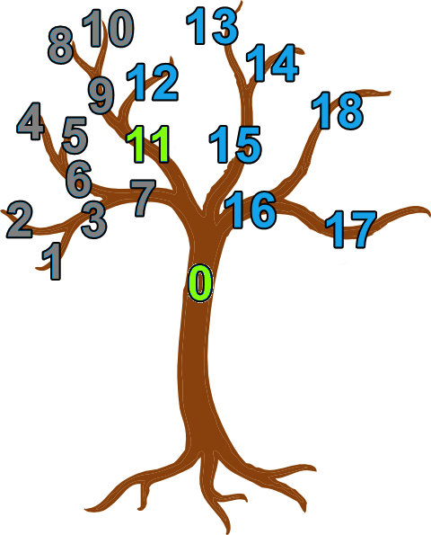
Kolejność działań
Stos
Sprawdź Gałąź (11)
Sprawdź Gałąź (0)
Sprawdź Gałąź (11)
Sprawdź Gałąź (9)
Sprawdź Gałąź (10)
Sprawdź Gałąź (8)
Sprawdź Gałąź (9)
Sprawdź Gałąź (0)

Slide 26
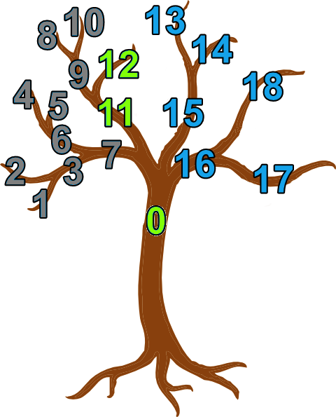
Kolejność działań
Stos
Sprawdź Gałąź (11)
Sprawdź Gałąź (0)
Sprawdź Gałąź (11)
Sprawdź Gałąź (9)
Sprawdź Gałąź (12)
Sprawdź Gałąź (10)
Sprawdź Gałąź (8)
Sprawdź Gałąź (12)
Sprawdź Gałąź (0)

Slide 27
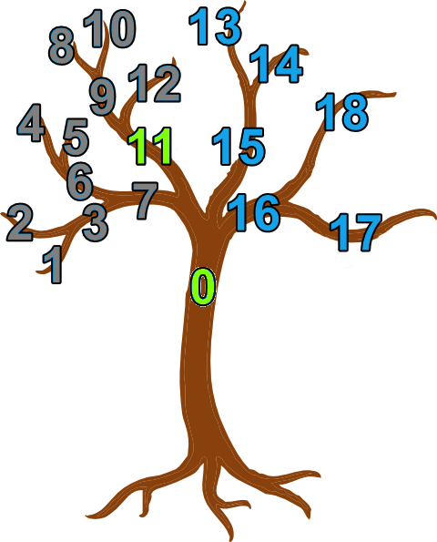
Kolejność działań
Stos
Sprawdź Gałąź (11)
Sprawdź Gałąź (0)
Sprawdź Gałąź (11)
Sprawdź Gałąź (9)
Sprawdź Gałąź (12)
Sprawdź Gałąź (10)
Sprawdź Gałąź (8)
Sprawdź Gałąź (12)
Sprawdź Gałąź (0)

Slide 28
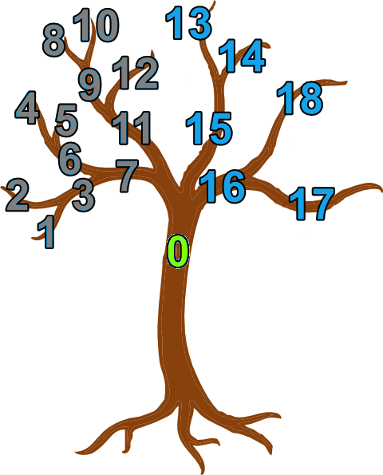
Kolejność działań
Stos
Sprawdź Gałąź (0)
Sprawdź Gałąź (11)
Sprawdź Gałąź (9)
Sprawdź Gałąź (12)
Sprawdź Gałąź (10)
Sprawdź Gałąź (8)
Sprawdź Gałąź (11)
Sprawdź Gałąź (0)

Slide 29
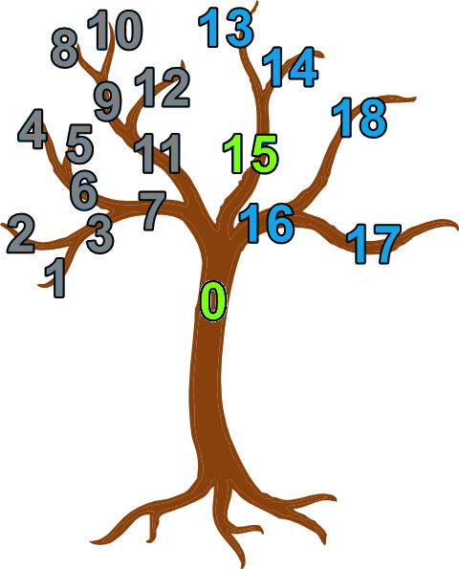
Kolejność działań
Stos
Sprawdź Gałąź (0)
Sprawdź Gałąź (15)
Sprawdź Gałąź (15)
Sprawdź Gałąź (0)

Slide 30

Kolejność działań
Stos
Sprawdź Gałąź (0)
Sprawdź Gałąź (15)
Sprawdź Gałąź (15)
Sprawdź Gałąź (13)
Sprawdź Gałąź (13)
Sprawdź Gałąź (0)

Slide 31

Kolejność działań
Stos
Sprawdź Gałąź (0)
Sprawdź Gałąź (15)
Sprawdź Gałąź (15)
Sprawdź Gałąź (13)
Sprawdź Gałąź (13)
Sprawdź Gałąź (0)

Slide 32

Kolejność działań
Stos
Sprawdź Gałąź (0)
Sprawdź Gałąź (15)
Sprawdź Gałąź (15)
Sprawdź Gałąź (14)
Sprawdź Gałąź (13)
Sprawdź Gałąź (14)
Sprawdź Gałąź (0)
Jest banan – koniec zadania!

Slide 33
Pełna kolejność działań
Sprawdź Gałąź (0)
Sprawdź Gałąź (7)
Sprawdź Gałąź (3)
Sprawdź Gałąź (1)
Sprawdź Gałąź (2)
Sprawdź Gałąź (6)
Sprawdź Gałąź (4)
Sprawdź Gałąź (5)
Sprawdź Gałąź (11)
Sprawdź Gałąź (9)
Sprawdź Gałąź (8)
Sprawdź Gałąź (10)
Sprawdź Gałąź (12)
Sprawdź Gałąź (15)
Sprawdź Gałąź (13)
Sprawdź Gałąź (14) – Banan!

Slide 34
Źródła
http://www.clker.com/clipart-tree-13.html
https://pixabay.com/fr/la-banane-jaune-fruits-isol%C3%A9-25239/
https://pixabay.com/en/monkey-head-laughing-sitting-37394/
https://pxhere.com/en/photo/876940

